Slide 1
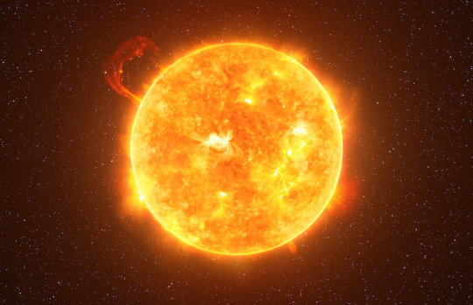
Слънчева енергия
Характеристики на слънчевата енергия
Слънцето е един практически неизчерпаем източник на енергия. Неговият среден диаметър е 1,39.10⁶ km, а излъчваната енергия е за сметка на термоядрените реакции, от които най-съществена е превръщането на водорода в хелий.

Slide 2
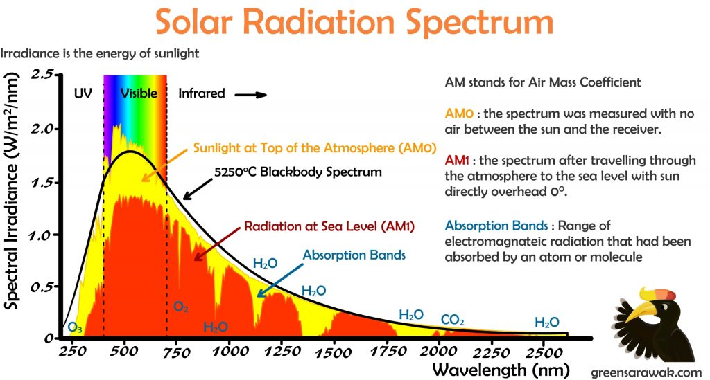
Слънчевата радиация е лъчева енергия, излъчвана от слънцето, по-специално електромагнитна енергия.
Notes:
Около половината от излъчването е във видимата късовълнова част на електромагнитния спектър.
Другата половина е най-вече в близката инфрачервена част, като една част е в ултравиолетовата част на спектъра
Частта от тази ултравиолетова радиация, която не се абсорбира от атмосферата, води до слънчево изгаряне на хора, които са били на слънчева светлина за дълги периоди от време.

Slide 3
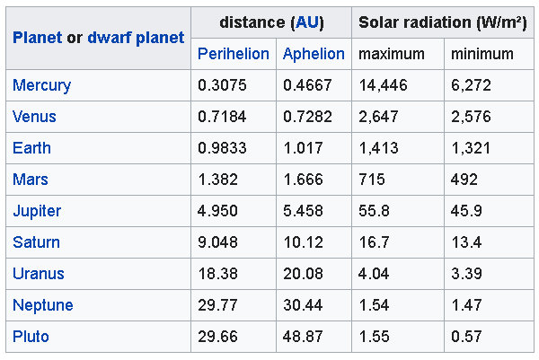
Различните тела на Слънчевата система получават светлина с интензивност, обратно пропорционална на квадрата на тяхното разстояние от Слънцето. Следва груба таблица, сравняваща количеството слънчева радиация, получена от всяка планета в Слънчевата система
Търсят се планети на същото разстояние от тяхната звезда като Земята от слънцето ☺

Slide 4
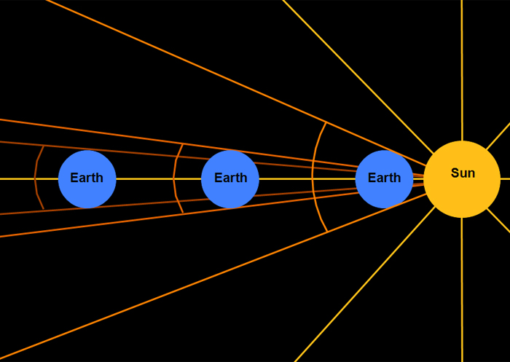
Земята получава от Слънцето за 20 дни повече енергия, отколкото енергията съдържаща се в цялото количество органични горива (въглища, нефт и газ) в недрата й.
Notes:
Въпреки огромните ресурси, слънчевата енергия има много по-ниска интензивност (концентрация) в сравнение с конвенционалните енергоизточници. Това означава, че за получаване на определена мощност е необходимо големи площи от земната повърхност да се покрият с активни (абсорбиращи) елементи. Така например, система за термично преобразуване на слънчева радиация в електрическа енергия изисква около 1 км² за получаване на електрическа мощност от 20 - 60 МW.
Приема се, че слънчевите лъчи са успоредни, което е допустимо, като се има предвид пренебрежимо малките размери на приемните повърхнини (абсорбиращите елементи на слънчевите съоръжения) спрямо разстоянието до Слънцето.

Slide 5
Максималната стойност на сумарната годишна радиация за най-слънчевите райони на Земята е около 9200 MJ/m² за година. За географските и климатични условия на България тази стойност в зависимост от района се изменя в границите 1110 –1420 kWh/m² за година.
Продължителността на слънчевото греене е различна за географските зони по света. В Сахара например е 4000 h/година, за гр.Сандански - 2510 h/година,
гр.Пловдив - 2260h/година, гр.София – 2020h/година.
Notes:
Слънчевото излъчване, което попада на земната повърхност, се променя в зависимост от геометричното разположение на Земята в космическото пространство и най-вече спрямо Слънцето.
Влияние оказва атмосферното разсейване от молекулите на въздуха, водните пари и праха, атмосферното поглъщане от кислорода, азота, водата и въглеродните оксиди и отражението.
Ежегодно Земята получава от слънцето около 10¹⁵ kWh енергия.
Максималната стойност на сумарната годишна радиация за най-слънчевите райони на Земята е около 9200 MJ/m² за година. За географските и климатични условия на България тази стойност в зависимост от района се изменя в границите 1110 –1420 kWh/m² за година.
Продължителността на слънчевото греене е различна за географските зони по света. В Сахара например е 4000 h/година, за гр.Сандански - 2510 h/година,
гр.Пловдив - 2260h/година, гр.София – 2020h/година.

Slide 6
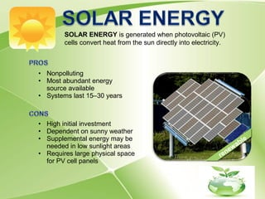
Енергийните характеристики на слънцето като енергиен източник за Земята
- ниска плътност на топлинния поток върху Земята (100-900W/m²);
- неравномерна спектрална плътност на излъчването с явно изразен максимум в областта на дължината на вълните 0,5 μm (видимата светлина);
нестационарна интензивност през различните часове на деня, зависещи от метеорологичните условия на местността.
Тези особености налагат специфични технически решения и средства за оползотворяване на слънчевата енергия. По-голямо приложение намира децентрализираното и използване (преобразуване на слънчевата енергия на мястото на консумиране на топлината).
В райони намиращи се по-близо до екватора се строят слънчеви термични електроцентрали. Добитата електроенергия се пренася до консуматорите с помощта на конвенционалната електроразпределителна мрежа.
Notes:
- ниска плътност на топлинния поток върху Земята (100-900W/m²);
- неравномерна спектрална плътност на излъчването с явно изразен максимум в областта на дължината на вълните 0,5 μm (видимата светлина);
нестационарна интензивност през различните часове на деня, зависещи от метеорологичните условия на местността.
Тези особености налагат специфични технически решения и средства за оползотворяване на слънчевата енергия. По-голямо приложение намира децентрализираното и използване (преобразуване на слънчевата енергия на мястото на консумиране на топлината).
В райони намиращи се по-близо до екватора се строят слънчеви термични електроцентрали. Добитата електроенергия се пренася до консуматорите с помощта на конвенционалната електроразпределителна мрежа.

Slide 7
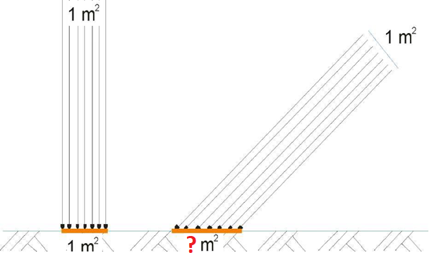
Поради влиянието на географската ширина, климатичните условия и локалната топография на местността, различните райони от земната повърхност получават различни количества слънчева енергия.
Големината на слънчевата ирадиация зависи в много голяма степен от геометричното разположение на приемната (абсорбираща) повърхнина.
Разликата в слънчевата ирадиация, обаче, отнесена за равнина перпендикулярна на слънчевите лъчи, не е голяма за различните географски ширини. Това означава, че при подходящ избор на наклона на приемните повърхнини, слънчева енергия може да се оползотворява в кой да е район от Земята.
1
1
45⁰
1.4

Slide 8
Светлинен поток е светлинната мощност, т.е. количеството светлина, излъчвана от точков източник на светлина за единица време в околното пространство и измервано в един пространствен ъгъл от един стерадиан.
Лумен (символ lm) е единицата за светлинен поток в системата SI.
Един лумен е равен на светлинния поток, излъчван от точковиден източник в пространствен ъгъл 1 стерадиан при интензитет на светлината 1 кандела.
Типичната стойност на светлинния поток, получаван от лампа с нажежаема жичка от 100 W, е 1100 lm. Това означава, че светлинният добив за един ват от такъв източник е 11 lm/W.
Интензитетът на светлината е физична величина, една от основните фотометрични величини. Характеризира големината на светлинната енергия, пренасяна в определена посока за единица време. Количествено е равна на съотношението на светлинния поток, разпространяващ се в елементарен пространствен ъгъл, спрямо този ъгъл. SI единицата за интензитет на светлината е кандела (cd).
Лукс (означение: lx) е единица за осветеност (отношението между светлинния поток, падащ върху дадена повърхнина, и площта на тази повърхнина)
Един лукс осветеност се създава от светлинен поток един лумен, падащ върху повърхност един квадратен метър, т. е:
1 lx = 1 lm/m²

Slide 9
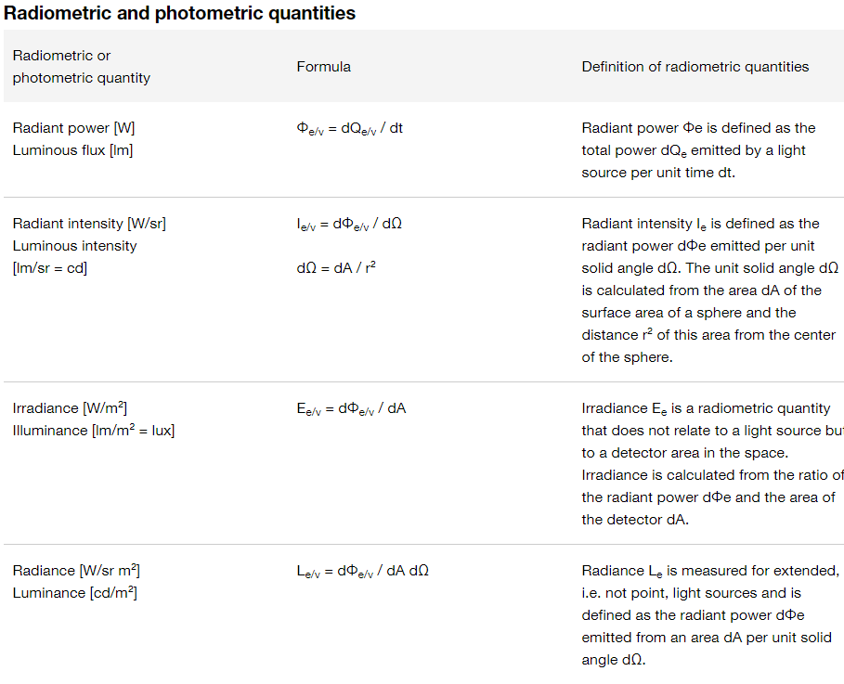
Радиометрия и фотометрия

Slide 10
Радиометрия и фотометрия
Ирадиация - В радиометрията ирадиацията е излъчения поток на електромагнитна енергия за единица време (мощност), падащ на повърхност с единица площ. SI единицата за ирадиация е ват на квадратен метър (W · m⁻²)

Slide 11
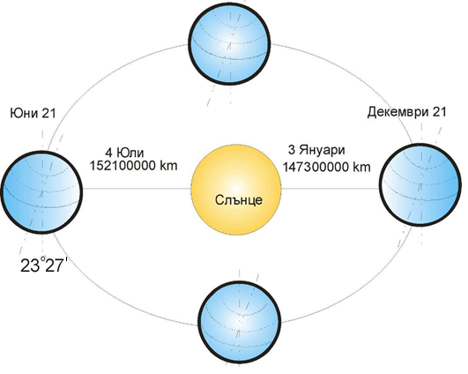
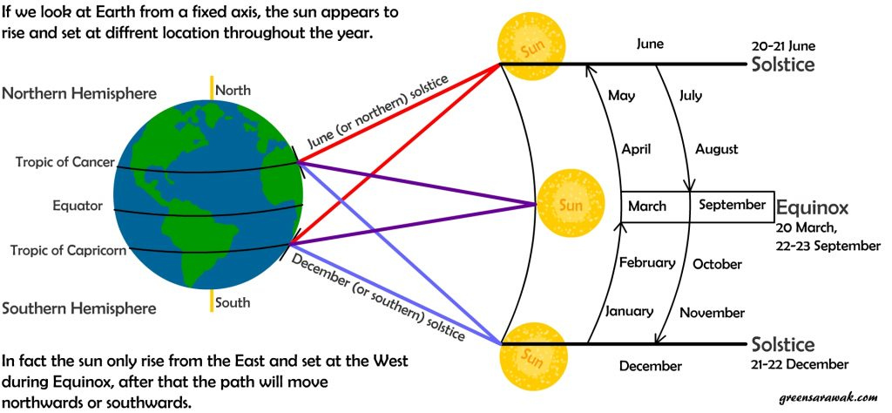
Движение на Слънцето по небосвода и разпределение слънчевата ирадиация върху земната повърхност
Движението на Земята около Слънцето се разделя на въртеливо и постъпателно. Ако се пренебрегне движението на полюсите може да приеме, че въртеливото движение се извършва около неподвижна ос.

Slide 12
Движение на Слънцето по небосвода и разпределение слънчевата ирадиация върху земната повърхност
Наклонът на земната ос на въртене към еклиптиката, както и ориентацията на самата ос, са непостоянни в дългосрочен план величини.
Наклонът на оста варира от 22,5° до 24,5° с период от 41 700 години (бил е: 24,049° през 3300 пр.н.е., 23,443° през 1973 г., 23,439° през 2000 г.).
Самата ос на въртене е подложена на прецесия, като се завърта около ос, перпендикулярна на еклиптиката, с период от 25 920 години.
Други фактори, като гравитационното въздействие на други планети (най-вече Юпитер), могат също да изменят наклона на земната ос.

Slide 13
Ъгълът между посоката на слънчевите лъчи и равнината на екватора се нарича деклинация и се бележи със δ. Той се изменя от +23°27' (лятно слънцестоене - 22 юни) до -23°27' (зимно слънцегреене - 22 декември). Деклинацията получава стойност нула по време на равноденствията.

Slide 14
За определяне на стойността на деклинацията δ в градуси за всеки ден на годината може да се използва следната формула, където N е поредният номер на деня, отброяван от 1 януари. :
Notes:
Всяка точка от повърхността на Земята променя постоянно своето геометрично разположение спрямо Слънцето, което определя постоянно изменение на направлението на слънчевите лъчи. За да се направят подходящи изчисления за слънчевата ирадиация е необходимо да се знае във всеки момент направлението на слънчевите лъчи. В ежедневната практика времето се задава като определена дата (ден в годината) и час в денонощието. Тези параметри трябва да се преобразуват в геометрични величини и с тях да се извършват необходимите изчисления за посоката на слънчевите лъчи. Денят от годината може да се зададе с въведения вече параметър деклинация (ъгъл δ).

Slide 15
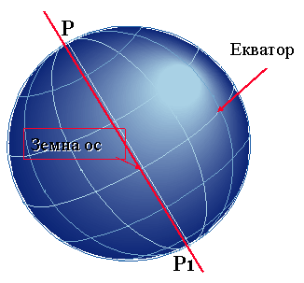
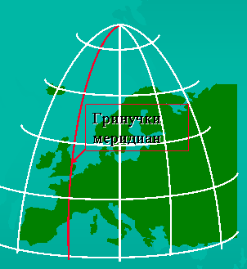
Основни точки върху земната сфера. Локализиране на точка върху земната сфера. Географски координати
Мислената линия, около която земята извършва денонощното си въртене, се нарича ЗЕМНА ОС, а краищата и - ГЕОГРАФСКИ ПОЛЮСИ (северен и южен).
За начален, т.е. НУЛЕВ МЕРИДИАН се приема меридианът, минаващ през обсерваторията ГРИНУИЧ (близо до ЛОНДОН).

Slide 16
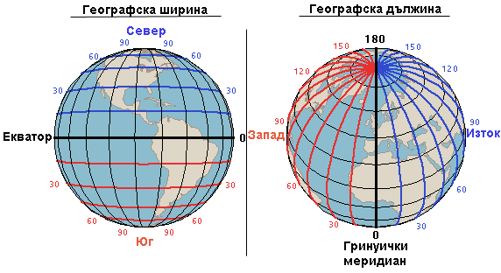
Мислената равнина, минаваща през центъра на земята, която е перпендикулярна на земната ос, се нарича РАВНИНА НА ЗЕМНИЯ ЕКВАТОР. Тази равнина пресича земната повърхност по окръжност, наречена ЕКВАТОР. Равнината на екватора разделя земята на две полукълба - СЕВЕРНО И ЮЖНО. Линиите, получени от пресичането на земната повърхност с мислени равнини, успоредни на равнината на екватора, се наричат ПАРАЛЕЛИ.
Пресичането на земната повърхност с мислени равнини, минаващи през земната ос, дава линии, наречени географски или истински МЕРИДИАНИ. ГРИНУИЧКИЯТ МЕРИДИАН разделя земята на две полукълба - ИЗТОЧНО И ЗАПАДНО.
Мрежата от меридиани и паралели се нарича ГЕОГРАФСКА МРЕЖА.

Slide 17
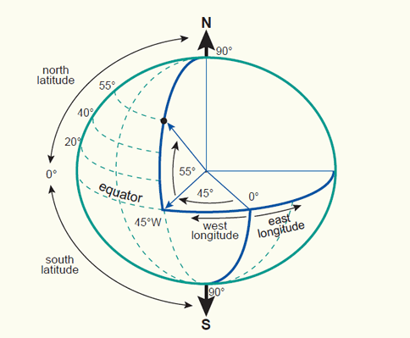
Географски координати е система за описване (определяне) на положението на дадена точка от земната повърхност. Всяка точка може да се опише с 3 географски координати:
• Географска ширина ϕ — е ъгълът между отвесна линия в дадената точка и плоскостта на екватора, измерена от 0 до 90° в двете страни на екватора.
• Географска дължина λ — е ъгълът между плоскостта на меридиана, прекаран през дадената точка, и плоскостта на нулевия меридиан, от който се мери дължината. За нулев меридиан е избран меридианът, преминаващ през Гринуич — Гринуичкия меридиан. Дължините се мерят от 0 до 180° на изток и на запад от нулевия меридиан и се наричат съответно източни и западни.
• надморска височина или просто височина. Отрицателната надморска височина се нарича „под морското равнище“ за обекти на сушата, а за такива в моретата и океаните - просто дълбочина.

Slide 18


0 - 90^{о} ; 0 - -90^{о}
0 - 90^{о} N;0 - 90^{о}S
0 - 180^{о} ; 0 - -180^{о}
0 – 180^{о}E ; 0 - 180^{о}W
Задача: да се определи средната дължина на един ъглов градус по екватора в километри ако радиусът R=6371 км

Slide 19
Трябва да се зададе още един параметър, който да уточни позицията на Земята при нейния денонощен цикъл (зададен час в денонощието). Такъв параметър се явява 'часовият ъгъл' - ω. Това е двустенният ъгъл между равнината на меридиана за разглеждането място на Земята и меридиана на мястото срещу Слънцето в определен час от денонощието

Slide 20
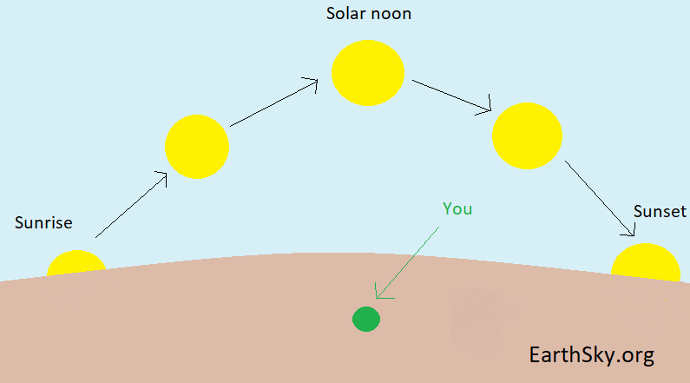


За определяне на часовия ъгъл е необходимо да се определи истинското слънчево време T_{sol} То се получава от стандартното време (час) t_{st}, което се отчита по часовия меридиан за дадената часова зона, коригирано с ъгловата разлика между локалния меридиан и стандартния меридиан на часовата зона и поправка за нестационарната ъглова скорост на въртене на Земята: истинскотото слънчево време се определя от израза:
$$T_{sol}=t_{st}−4\left(l_{loc}−l_{st}\right)+E$$
където l_{loc} и l_{st} са географската дължина на локалния меридиан и стандартния меридиан за часовата зона; E - поправка за нестационарното въртене на Земята.
$${ω=15(T}_{sol}−12)$$
Notes:
Приема се, че часовият ъгъл е равен на нула, когато локалният меридиан е ориентиран точно на юг (слънцето се намира точно на юг за даденото място) и е отрицателен когато слънцето е на изток (сутрешните часове) и положителен - когато слънцето е на запад (следобедните часове). Часовият ъгъл се изменя от 0 - до 360^{о} за едно денонощие. Тъй като 1 денонощие е 24 часа, то 1 час от денонощието отговаря на 15^{о} изменение на часовия ъгъл.

Slide 21
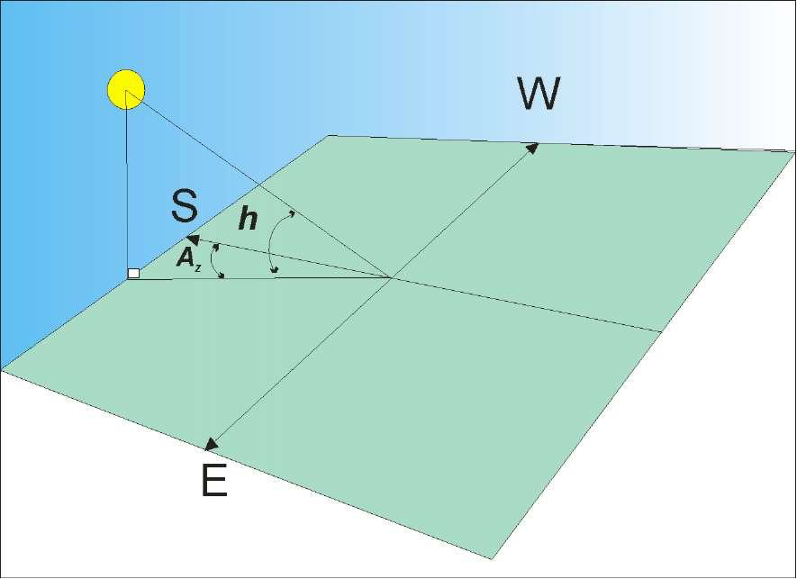

Освен деклинацията и часовият ъгъл за определяне на геометричните параметри на слънчевите лъчи е необходимо да се зададе географската ширина на разглежданото място - φ.
За определяне на положението на Слънцето спрямо неподвижен земен наблюдател се използват координатите азимут на Слънцето спрямо южната посока Az и височинен ъгъл на Слънцето h, който се определя като ъгъл между посоката на слънчевите лъчи и равнината на хоризонта.
Височинният ъгъл и азимутът на слънцето се изменят постоянно и се определят от деклинацията (деня в годината), часовият ъгъл (час в денонощието) и географската ширина на разглежданото място:

Slide 22

За да попада максимално количество слънчева енергия върху дадена приемна повърхнина, тя трябва да е ориентирана перпендикулярно на слънчевите лъчи, т. е. S = 0° (S е ъгълът между хоризонтална повърхност за дадена точка и такава, която е перпендикулярна на слънчевите лъчи). Следователно за южно ориентирана приемна повърхнина (ɣ = 0°) когато Слънцето се намира в зенита си (Θ = 0°) за определянето на оптималната стойност на ъгъла на наклон S се използва формулата:

Slide 23
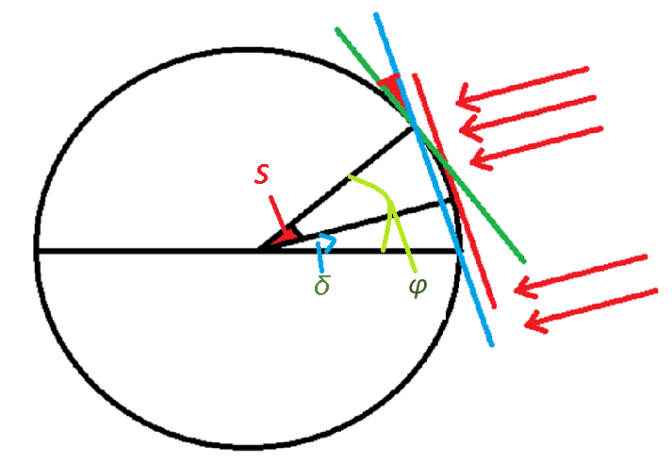

Slide 24
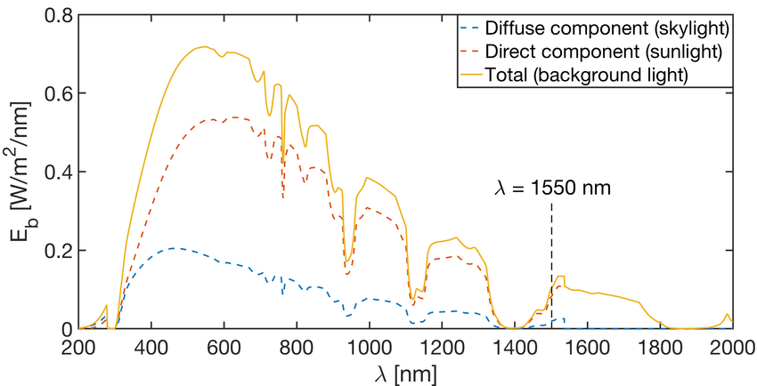
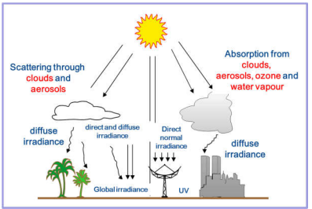
Директна слънчева радиация
Notes:
Попадащият върху приемната повърхнина поток светлинна енергия се състои от директен (пряк) слънчев поток и дифузен (разсеян) слънчев поток. При разпространението си в атмосферата на Земята, слънчевите лъчи частично се разсейват и се поглъщат от молекулите на въздуха, а като достигнат земната повърхност частично се отразяват от нея. Общата енергия, която се получава от разсейване, вторично излъчване и отразяване образува дифузния слънчев поток, докато директният слънчев поток се състои само от директно идващи от слънчевия диск светлинни лъчи.

Slide 25

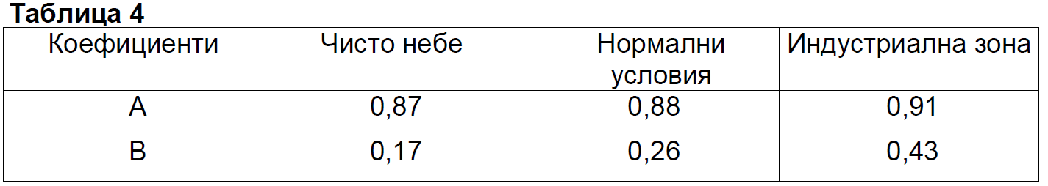
За определянето на плътността на директния слънчев поток I върху повърхнина, перпендикулярна на падащите слънчевите лъчи, се използва формулата:
където I_{SC} е слънчева константа (ISC = 1352 W/m2), C - корекционен коефициент на разстоянието между Земята и Слънцето, T_{D} - коефициент на преминаване на пряката слънчева радиация, A и B са коефициенти на смущение, отчитащи влиянието на замърсяването на атмосферата върху преминаването на слънчевите лъчи (определят се от Tаблицата)

Slide 26
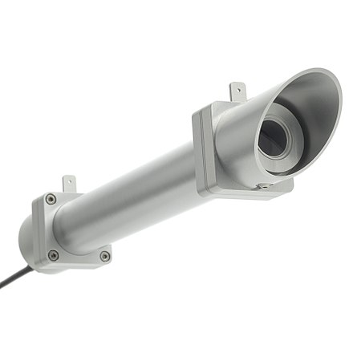
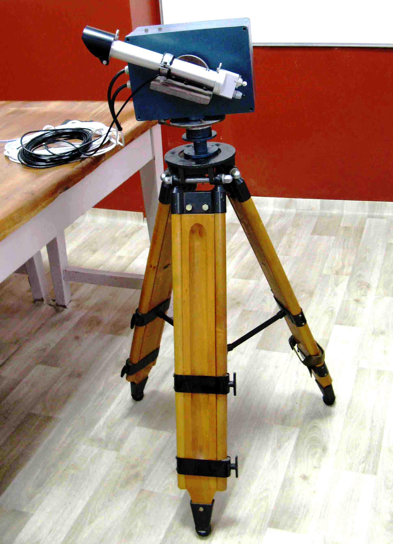
Устройство за следене на Слънцето (Sun tracker) с монтиран на него пирхелиометър за следене на директна слънчева светлинана

Slide 27
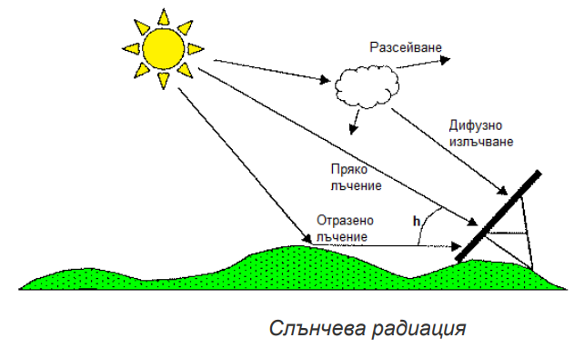
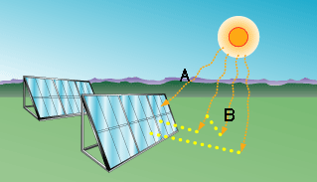
Дифузна слънчева радиация
Notes:
Слънчевите лъчи които достигат атмосферата на Земята, частично се разсейват и се поглъщат от молекулите на въздуха, въглеродния двуокис и водните пари и частично се отразяват от повърхността, върху която падат. Цялата енергия - разсеяна, излъчена или отразена образува дифузния (разсеян) слънчев поток. Разпределението на дифузното излъчване на небосвода е много неравномерно и зависи изключително от състоянието на атмосферата. Това затруднява създаването на аналитични зависимости за определяне на потока на дифузната радиация. При ясно време разсеяният поток зависи от височинния ъгъл на Слънцето и е около 150 W/m² за h = 70° и 60 W/m² за h = 10°.

Slide 28
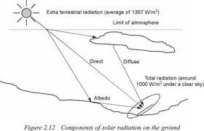
Дифузна слънчева радиация
Notes:
Направлението на дифузното излъчване е сложен въпрос, тъй като това излъчване постъпва от различни части на небосвода. Състоянието на атмосферата е различно в различните направления и това довежда до значителна анизотропност на интензивността на дифузната слънчева радиация, което пък определя съществени разлики при различно-ориентираните наклонени приемни повърхнини.
И все пак за инженерните изчисления хипотезата за изотропност на дифузното излъчване дава удовлетворителни резултати. За една приемна повърхнина, наклонена под ъгъл s спрямо хоризонталната равнина, полученото дифузно излъчване се състои основно от две компоненти - излъчване от небесния свод и отразено излъчване на слънчевата радиация от земната повърхност.

Slide 29
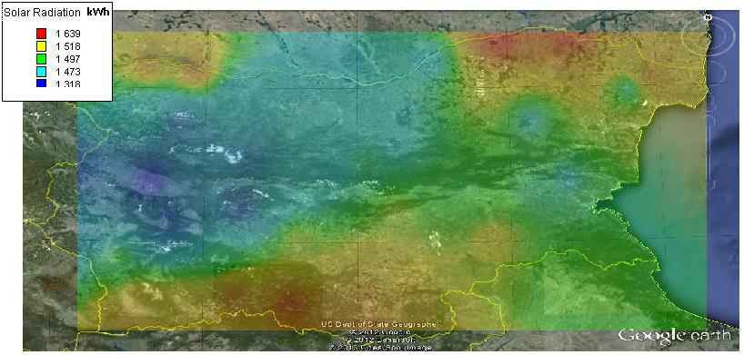
Оценка на потенциала на слънчева радиация за територията на България
Средна годишна Слънчева ирадиация на квадратен метър [kWh] спрямо перпендикулярна на слънчевите лъчи повърхност за територията на България

Slide 30
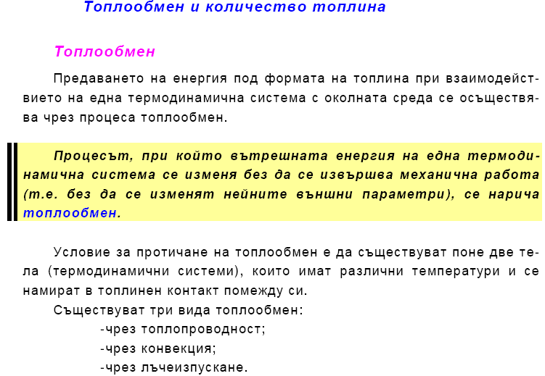

Slide 31
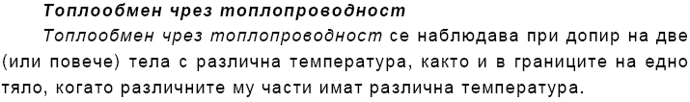
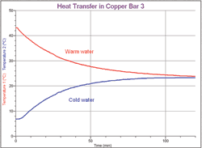
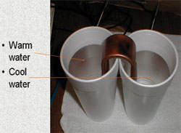

Slide 32

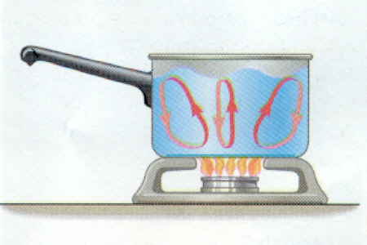
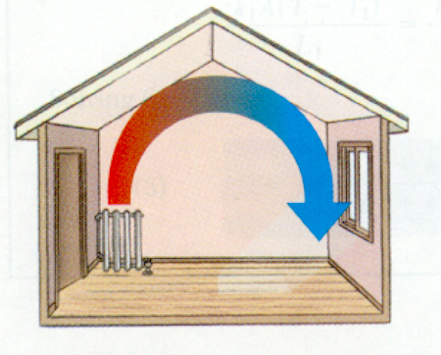
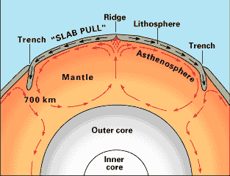

Slide 33
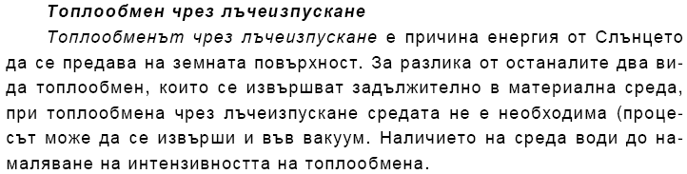
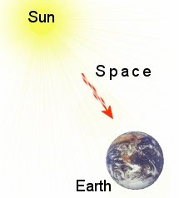
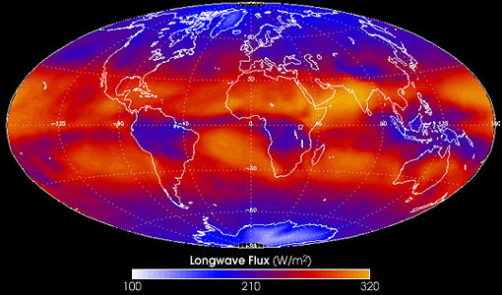

Slide 34
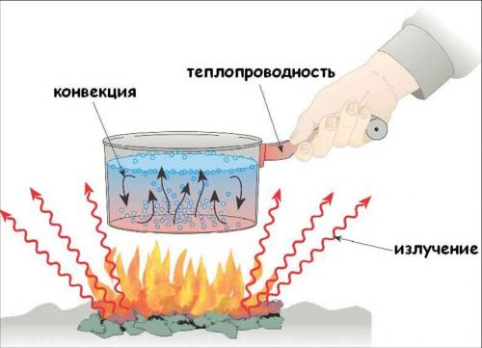

Slide 35



Slide 36
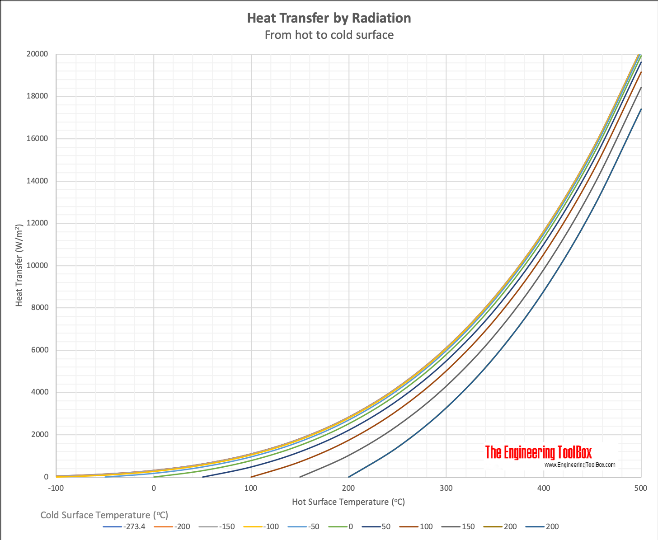
Елементи от теорията на лъчистия и конвективен топлообмен
Лъчист топлообмен
Notes:
Когато дадено тяло е нагрято до определена температура, електроните в атомите на тялото преминават на по-високи орбити (възбудено състояние). Тези състояния са неустойчиви и електроните самопроизволно се връщат на стационарните си орбити, при което изпускат (излъчват) фотон с определена честота. Общото количество енергия, излъчена от единица площ от тяло с температура Т за всички дължини на вълната се нарича интегрална плътност на излъчване (пълна енергия на излъчването).

Slide 37
Абсолютно черно тяло. Абсолютно черно тяло е идеализирано тяло, което поглъща цялостно (без отражение) попадналата върху него лъчиста енергия при всички дължини на вълната и ъгли на падане. Абсолютно черното тяло има максимална излъчвателна способност в сравнение с реалните тела и повърхнини.
Енергията на излъчване от абсолютно черно тяло се представя със закона на Болцман:
E_{b} (T ) = σT ⁴
където а = 5.67 10⁻⁸ е константа на Болцман

Slide 38
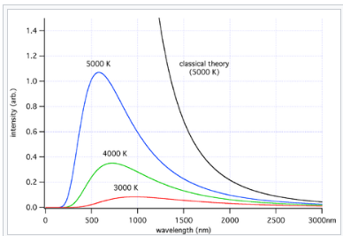
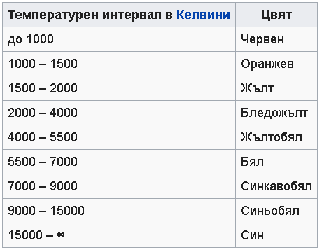
Абсолютно черно тяло

Slide 39
Радиационни свойства на реални повърхнини
Радиационните свойства на реални повърхнини определят взаимодействието на електромагнитната енергия с телата и повърхностите на телата. В общия случай радиационните свойства зависят от дължината на вълната. Например в определен диапазон от дължината на вълната една повърхност може да взаимодейства (поглъща) електромагнитни вълни, а в друга да не поглъща. Такава повърхнина се нарича селективна.
Свойствата, които зависят от дължината на вълната се наричат монохроматични или спектрални.
Свойствата на повърхнините могат да зависят от посоката на попадане на електромагнитното лъчение. Такива свойства се наричат насочени.

Slide 40
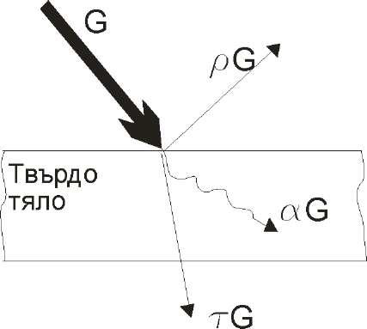
В практиката освен спектрални и насочени свойства се разглеждат и интегрални свойства.
Notes:
В практиката освен спектрални и насочени свойства се разглеждат и интегрални свойства. Те отразяват физичните взаимодействия за определен диапазон от изменение на електромагнитното излъчване например дължината на вълната)
Разглежда се сноп електромагнитно лъчение с интегрална интензивност G. Когато този сноп електромагнитно лъчение достигне повърхността на тялото, част от тази енергия се отразява, а останалата преминава през него или се поглъща.
Това разпределение на попадащата енергия се определя от три радиационни свойства (интегрални характеристики)

Slide 41
α - поглъщателна способност - определя частта на попадащото електромагнитно лъчение, която се поглъща от тялото. Поглъщаната енергия (излъчване) в случая е αG; ρ - отражателната способност - определя частта от G, която се отразява от повърхността ρG; Ƭ - пропускателната способност - определя частта от G, която се пречупва от повърхността ƬG.
От енергийния баланс следва че
G = αG + ρG + ƬG
или като се раздели на G се получава :
α + ρ + Ƭ = 1

Slide 42
Когато тялото не пропуска електромагнитно лъчение Ƭ = 0 и то се нарича
непрозрачно. Тогава α + ρ = 1.
Ако повърхността е идеален отражател то ρ = 1 и от баланса на енергията се получава α + Ƭ = 0 или α = Ƭ = 0.
Абсолютно черното тяло поглъща цялото лъчение, което попада върху него.
Следователно, за абсолютно черното тяло са в сила равенствата:
α = 1 и Ƭ = ρ = 0.
Излъчвателна способност (степен на чернота)
Определя се като отношение на потока на собственото излъчване на дадено тяло (повърхнина), към излъчвателната способност на абсолютно черно тяло (потока изпускан от абсолютно черно тяло). Математически това се записва така.
Доколкото Е_{b}(Т) е максимално възможна излъчвателна способност то
0 < ɛ <1

Slide 43
Закон на Кирхоф
Съгласно този закон при топлинно равновесие поглъщателната способност на едно тяло е равна на излъчвателната му способност. Този резултат не е в сила, ако тялото и околната среда не са в топлинно равновесие. Съгласно закона на Киркоф, добрият поглъщател (абсорбер) на електромагнитното лъчение е и добър излъчвател (емитер). Горното равенство се отнася за интегралните характеристики. От равенството α = ɛ може да се даде пример за абсолютно черно тяло.
Notes:
Съгласно този закон при топлинно равновесие поглъщателната способност на едно тяло е равна на излъчвателната му способност. Този резултат не е в сила, ако тялото и околната среда не са в топлинно равновесие. Съгласно закона на Киркоф, добрият поглъщател (абсорбер) на електромагнитното лъчение е и добър излъчвател (емитер). Горното равенство се отнася за интегралните характеристики. От равенството α = ɛ може да се даде пример за абсолютно черно тяло. Ако има малък отвор в затворено пространство и в него попадне електромагнитно лъчение, то след многократно отражение от вътрешни повърхнини лъчението се поглъща изцяло. Този малък отвор може да се разглежда като модел на абсолютно черно тяло, тъй като поглъща цялото лъчение, което попада върху него.

Slide 44
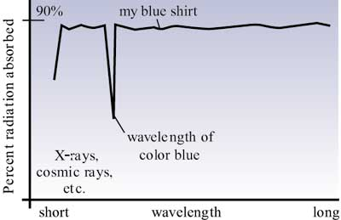
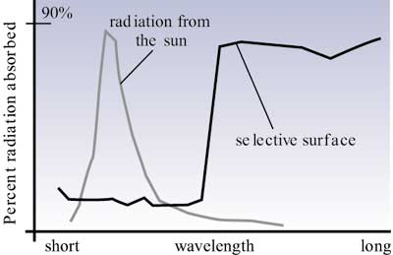
Селективни повърхнини
В инженерната практика се използва промяна на радиационните свойства на повърхнините с цел да се увеличи или намали тяхната естествена способност да поглъщат, излъчват или да отразяват лъчиста енергия
Notes:
В инженерната практика се използва промяна на радиационните свойства на повърхнините с цел да се увеличи или намали тяхната естествена способност да поглъщат, излъчват или да отразяват лъчиста енергия. Това се постига чрез създаване на покрития с желани спектрални характеристики или с желани насочени характеристики (боядисани в черно варели).
Спектрално-селективни повърхнини: Абсолютно черните повърхнини поглъщат максимална лъчиста енергия и в същото време излъчват максимална енергия. Елементите за абсорбиране на слънчева енергия трябва да поглъщат максимална лъчиста енергия в диапазона на видимата светлина (близо до максимума на спектъра на Слънцето) и достатъчно малка поглъщателна възможност в спектъра на топлинните вълни. Повърхнини, които притежават такива характеристики, се наричат спектрално-селективни.

Slide 45
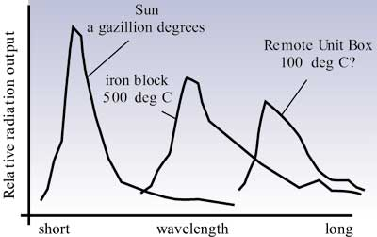
Селективни повърхнини
Горещите неща (като слънцето) излъчват с по-къси дължини на вълната от студените
Notes:
Горещите неща (като слънцето) излъчват с по-къси дължини на вълната от студените Всеки обект, освен ако не е абсолютна нула, излъчва топлинна радиация“, „Ако начертаем графика на количеството излъчване на даден обект като функция от дължината на вълната, той изглежда като тази графика. Той излъчва малко енергия на всяка дължина на вълната, но по-голямата част от енергията е в доста тесен диапазон на дължината на вълната. Местоположението на тази лента с форма на моди зависи от температурата на обекта. Колкото по-висока е температурата, толкова по-малка става дължината на вълната."„Например, слънцето при 6000oC е отляво на графиката на дължината на вълната, в диапазона, в който имате видима светлина. Тази мода в средата може да бъде парче желязо в доменна пещ при 500oC, което едва свети в червено. И вдясно е обект при може би 100oC, който изобщо не свети във видимия спектър, но все пак излъчва малко инфрачервено лъчение на много по-дълги дължини на вълната.

Slide 46
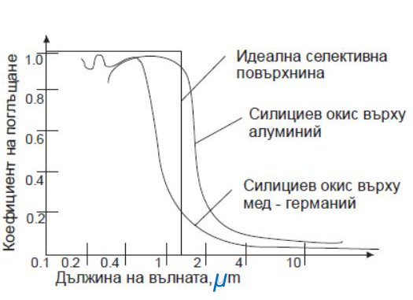
Диаграма на поглъщане за повърхност, която добре поглъща слънчевата светлина
Notes:
Ако коефициентът на поглъщане е равен на единица в диапазона на видимия спектър и равен на нула в диапазона на топлинните вълни, такава повърхнина се нарича идеална селективна повърхнина. Дължината на вълната λс, при която се осъществява преход от максимална към минимална поглъщателна способност се нарича прагова дължина на вълната.

Slide 47
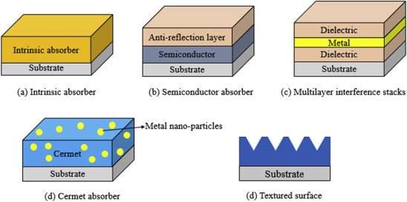
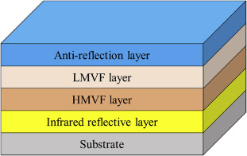
Селективни покрития
Notes:
Практическо приложение намират покрития чрез нанасяне тънък високопоглъщащ слой върху полирана метална повърхнина. Покривният филм трябва да притежава висока степен на чернота във видимия сектор на слънчевата радиация и висока степен на пропускаемост в сектора на топлинното излъчване. Такива слоеве могат да се нанасят и чрез химическа обработка на метална повърхнина.
Типични примери на селективни покрития са: меден окис върху мед; никел-цинк-сулфид върху никел; силициев окис върху алуминий, анодирана алуминиева повърхнина и други.

Slide 48
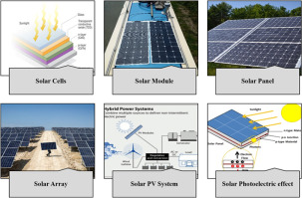
Въздействие на системите за усвояване на слънчева енергия върху околната среда
Какво е въздействието на слънчевата енергия върху околната среда?
Слънчевата енергия има положителен ефект върху околната среда, благодарение на факта, че използвайки я, спираме да използваме енергията, произведена от изкопаеми горива и по този начин намаляваме емисиите на CO2 в атмосферата. Използването му обаче има и определени отрицателни ефекти като използване на минерали, използване на вода, промяна на местообитанията и ландшафта.
Познаването на въздействието, което ще окажем върху околната среда, не само глобално, но и локално, е нещо, което всички трябва да обмислим, преди да се насочим към соларни инсталации.
Notes:
Слънчевата енергия има положителен ефект върху околната среда, благодарение на факта, че използвайки я, спираме да използваме енергията, произведена от изкопаеми горива и по този начин намаляваме емисиите на CO2 в атмосферата. Използването му обаче има и определени отрицателни ефекти като използване на минерали, използване на вода, промяна на местообитанията и ландшафта.Познаването на въздействието, което ще окажем върху околната среда, не само глобално, но и локално, е нещо, което всички трябва да обмислим, преди да се насочим към соларни инсталации.

Slide 49
Въздействие на системите за усвояване на слънчева енергия върху околната среда
Положителни въздействия на слънчевите панели върху околната среда
Слънчевата енергия, предоставена от Слънцето, е непрецедентно богатство, което ни е предоставено безплатно и неограничено. С осъзнаването на множеството предимства както за икономиката ни, така и за околната среда, ние с увереност можем да подкрепим инсталирането на слънчеви панели.
Разбирането на положителните въздействия, които тези панели имат, може да ни помогне да осъзнаем значимостта на измененията, които въвеждаме в нашата среда:
Замяна на изкопаеми горива: Изборът на слънчева енергия като чист и неограничен източник спрямо изгарянето на въглища и газ допринася за спиране на експлоатацията на ограничени природни ресурси.
Дълъг живот на слънчевите панели: Сред всички видове оборудване, слънчевите панели са сред най-дълготрайните, с експлоатационен живот до 30 години. Това означава по-рядко заместване и по-малко производство на отпадъци.
Намаление на емисиите и подобрено здраве: Производството на по-малко замърсяващи емисии помага за поддържане на по-добро качество на въздуха, което намалява риска от респираторни и сърдечни заболявания както при хората, така и при животните.
Засилване на озоновия слой: Намаленото използване на парникови газове спомага за възстановяването на озоновия слой и за предпазването ни от ултравиолетовите лъчи.
Ефективно използване на минерални ресурси: С развитието на технологиите се намалява необходимостта от ресурси като силиций за производството на слънчеви панели, което спомага за намаляване на интензивния добив за други източници на енергия.

Slide 50
Въздействие на системите за усвояване на слънчева енергия върху околната среда
По-долу изброяваме някои от негативните аспекти, свързани с използването на слънчеви панели:
Засягане на биоразнообразието: Инсталирането на големи площи със слънчеви панели може да доведе до нарушаване на екосистемите, като изгонване на животни и унищожаване на растителност.
Промени в пейзажа: Промените в пейзажа от открити площи към обширни полета със слънчеви панели могат да повлияят на визуалния аспект на околната среда.
Водни ресурси: Производството на слънчеви панели изисква охлаждане с големи количества вода. Въпреки че новите технологии намаляват консумацията на вода, този процес все още може да бъде неблагоприятен в сушни региони.
Географски ограничения: Регионите с най-много слънчеви часове са често суши, което може да създаде предизвикателства за достатъчно водни ресурси за производство на панели.
Управление на отпадъци: Производството и демонтажът на слънчеви панели може да доведе до отпадъци и опасни вещества, които трябва да бъдат правилно управлявани и рециклирани.
Съвсем ясно е, че мнозинството от негативните аспекти се свързват с използването на земята и ресурсите. Това подчертава важността на разумното разположение на слънчевите панели, като на покриви, промишлени сгради и съществуващи структури, за да се избегне ненужно изчистване на земя. Също така, след като слънчевите панели изчерпат своя животен цикъл, трябва да се гарантира правилното им рециклиране и обработка, за да се избегнат допълнителни неблагоприятни последствия за околната среда.

Slide 51
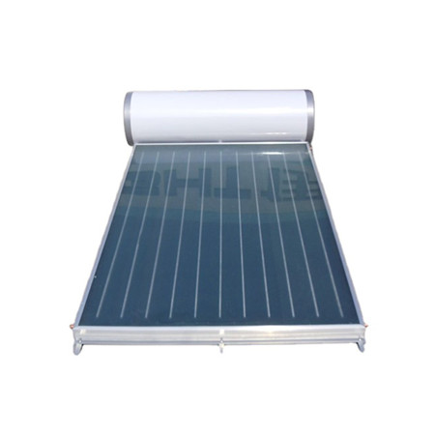
Въздействие на системите за усвояване на слънчева енергия върху околната среда
Термични слънчеви панели
Термичните слънчеви панели са особено подходящи за индивидуални домове и компании, които се нуждаят от битова гореща вода. Те имат по-малко екологични аспекти в сравнение с фотоволтаичните панели, особено във връзка с ресурсите и използването на вода за охлаждане.
Термичните слънчеви панели действат като термален резервоар, запазвайки топлата вода. Този процес изисква по-малко опасни материали и по-малко охлаждане с вода, което ги прави по-екологични.
Следователно, когато се сравни с алтернативи като използването на изкопаеми горива или други енергийни източници, термичните слънчеви панели представляват съществена алтернатива.
Notes:
Термични слънчеви панели и тяхното въздействие върху околната среда
Термичните слънчеви панели са особено подходящи за индивидуални домове и компании, които се нуждаят от битова гореща вода. Те имат по-малко екологични аспекти в сравнение с фотоволтаичните панели, особено във връзка с ресурсите и използването на вода за охлаждане.
Сравнително със соларните ферми, тези видове панели обикновено са свързани с индивидуални сгради и затова тяхното въздействие е по-малко значително.
Термичните слънчеви панели действат като термален резервоар, запазвайки топлата вода. Този процес изисква по-малко опасни материали и по-малко охлаждане с вода, което ги прави по-екологични.
Следователно, когато се сравни с алтернативи като използването на изкопаеми горива или други енергийни източници, термичните слънчеви панели представляват съществена и заменима алтернатива.

Slide 52
Въздействие на системите за усвояване на слънчева енергия върху околната среда

